Slide 1
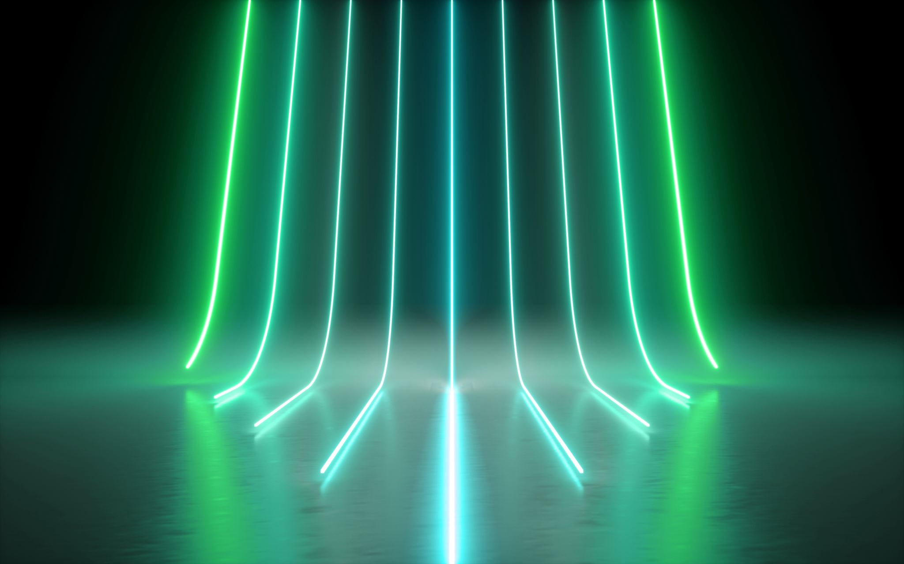
LYS
Elektromagnetisk stråling

Slide 2


Støttet af

Slide 3
Fysik-Program
Hvad er lys?
Hvorfor kan elektroner lave lys?
Emission & kvantemekanik
Find dit grundstof // molekyle
Bølger eller partikler?
Brydning!
Lys i din hverdag

Slide 4
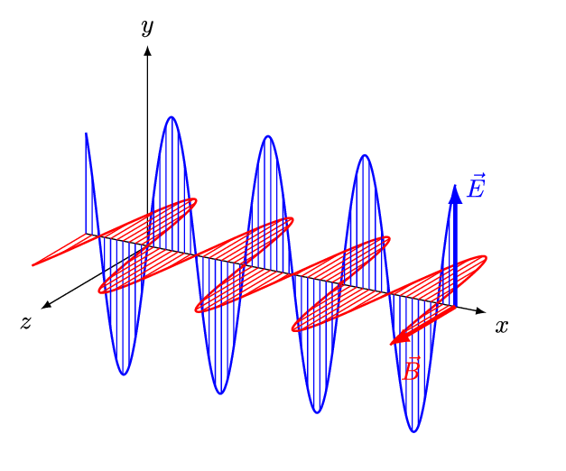
Elektromagnetisk Stråling

Slide 5
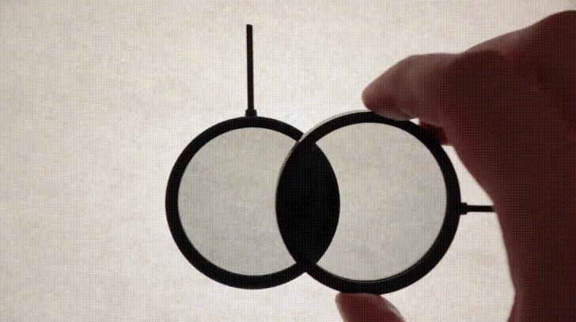
Lærer-eksperiment

Slide 6
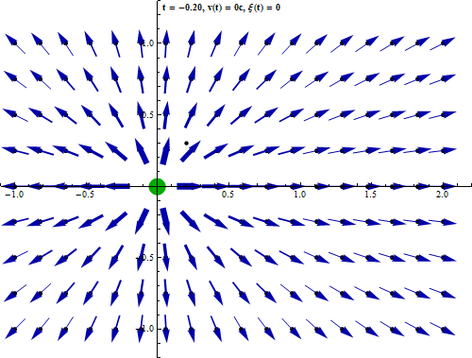
En elektron accelererer

Slide 7
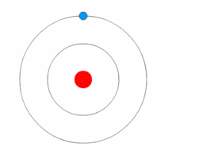
En elektron skifter bane

Slide 8
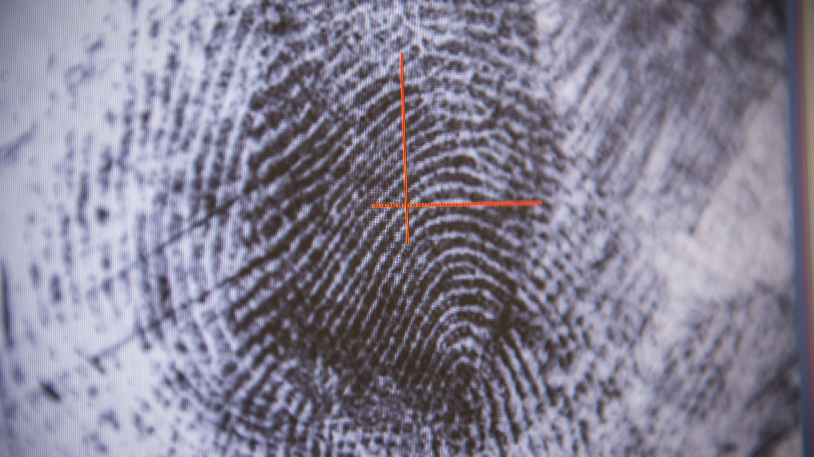
Atomer og molekyler har fingeraftryk

Slide 9
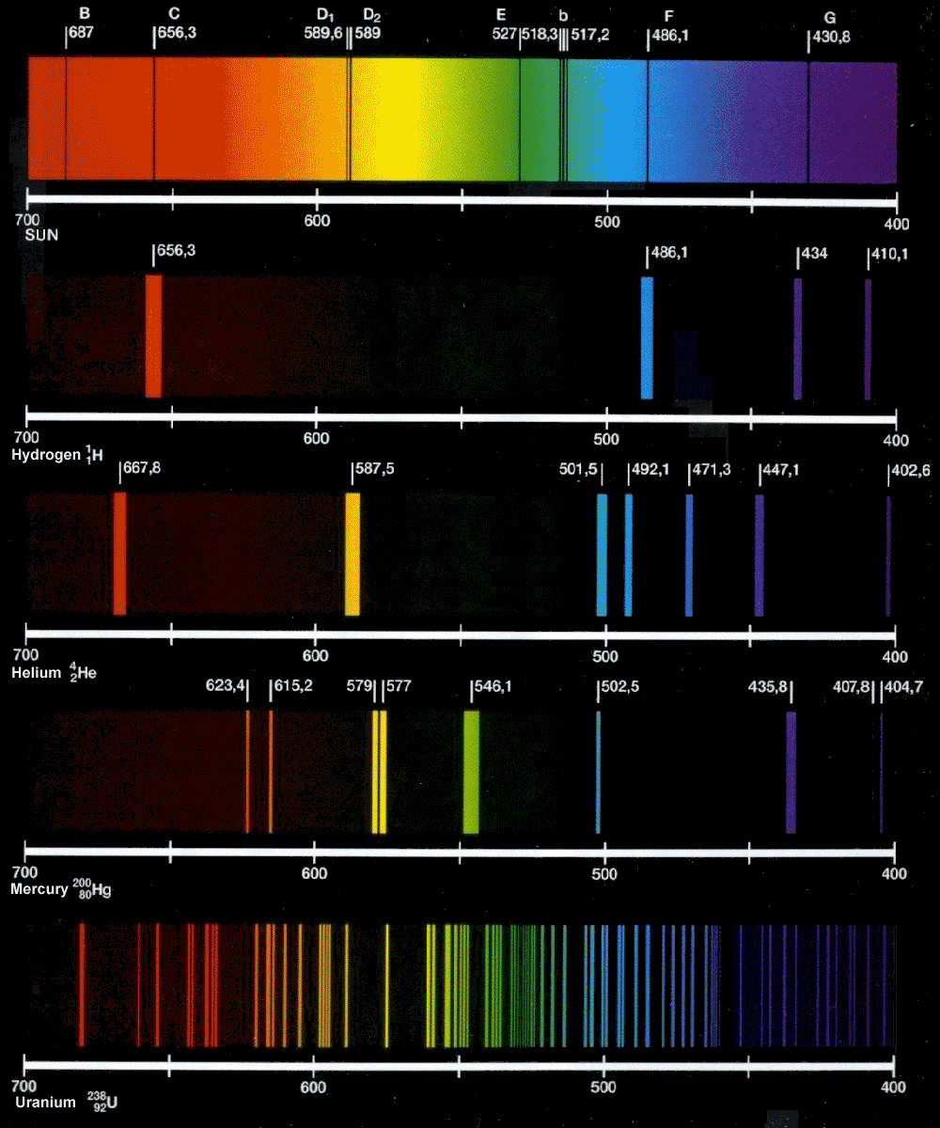
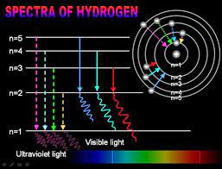
Emission og Absorption

Slide 10
Eksperiment 1
Find dit stof
Tag dit emissionsspektrum og studér det nøje
Tag de skøre briller
Se på spektrallamperne og vurder, hvilken, der er din. Det kan godt snyde lidt!

Slide 11
Bølger eller partikler?
Tja, lad os spørge lyset!

Slide 12
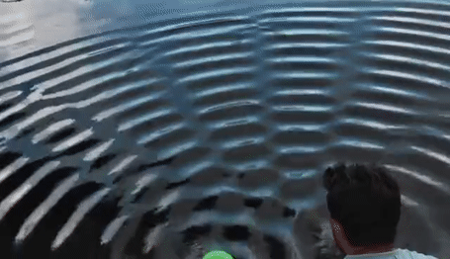
Sjov ting med bølger

Slide 13
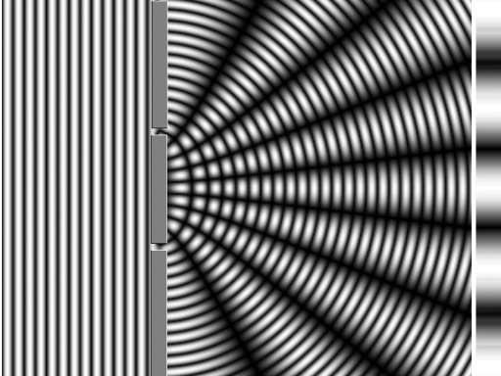
Set oppefra

Slide 14
Eksperiment 2
Tag en laser
Tag et optisk gitter
Send laserlyset igennem.
Hvad sker der?
Prøv med en anden farve! Andet gitter? Hvad sker der så?

Slide 15
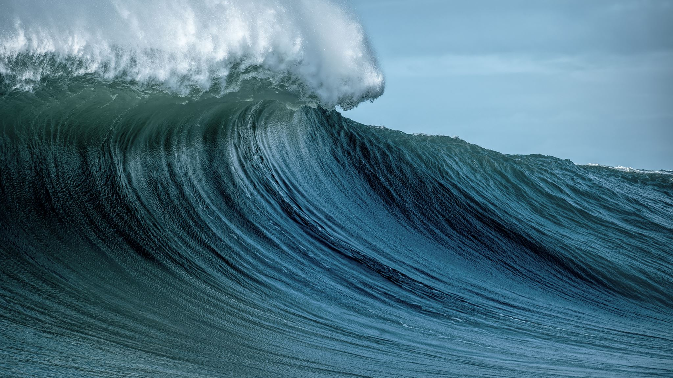
Lys er en bølge

Slide 16
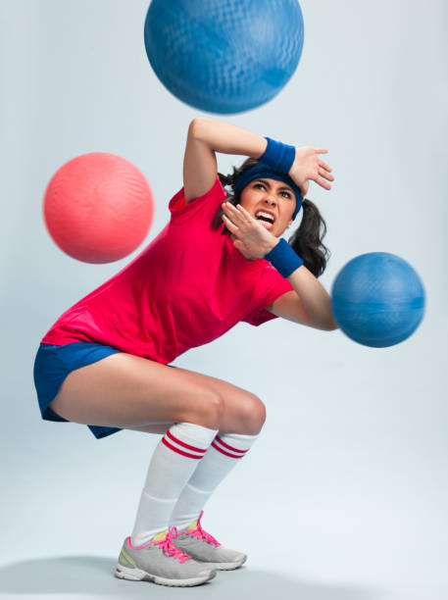
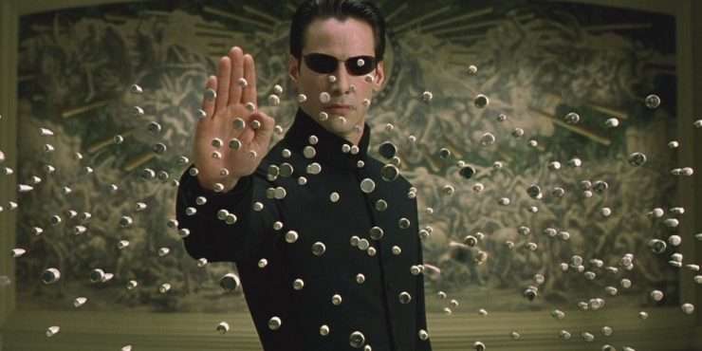
Lysenergi
Klassisk
Kvantemekanisk

Slide 17

$$E_{foton}=h·f$$

Slide 18
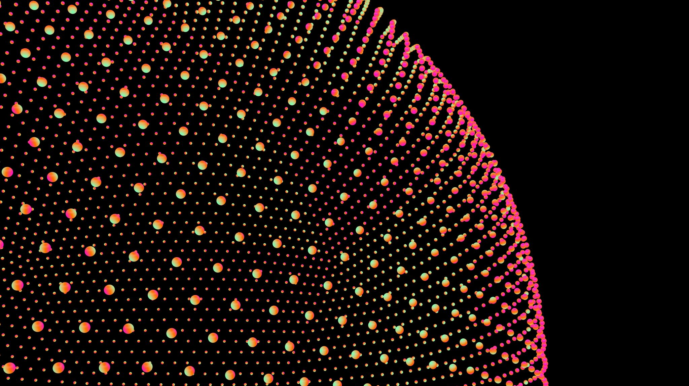
Partikel

Slide 19

Lys er både
Bølger & partikler

Slide 20
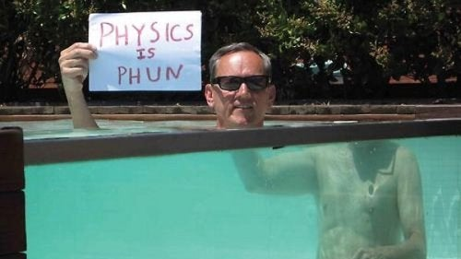
Brydning

Slide 21
Mikroeksperiment 1
Fyld glasset på bordet med vand
Sæt en ske derned
Hvad sker der?

Slide 22
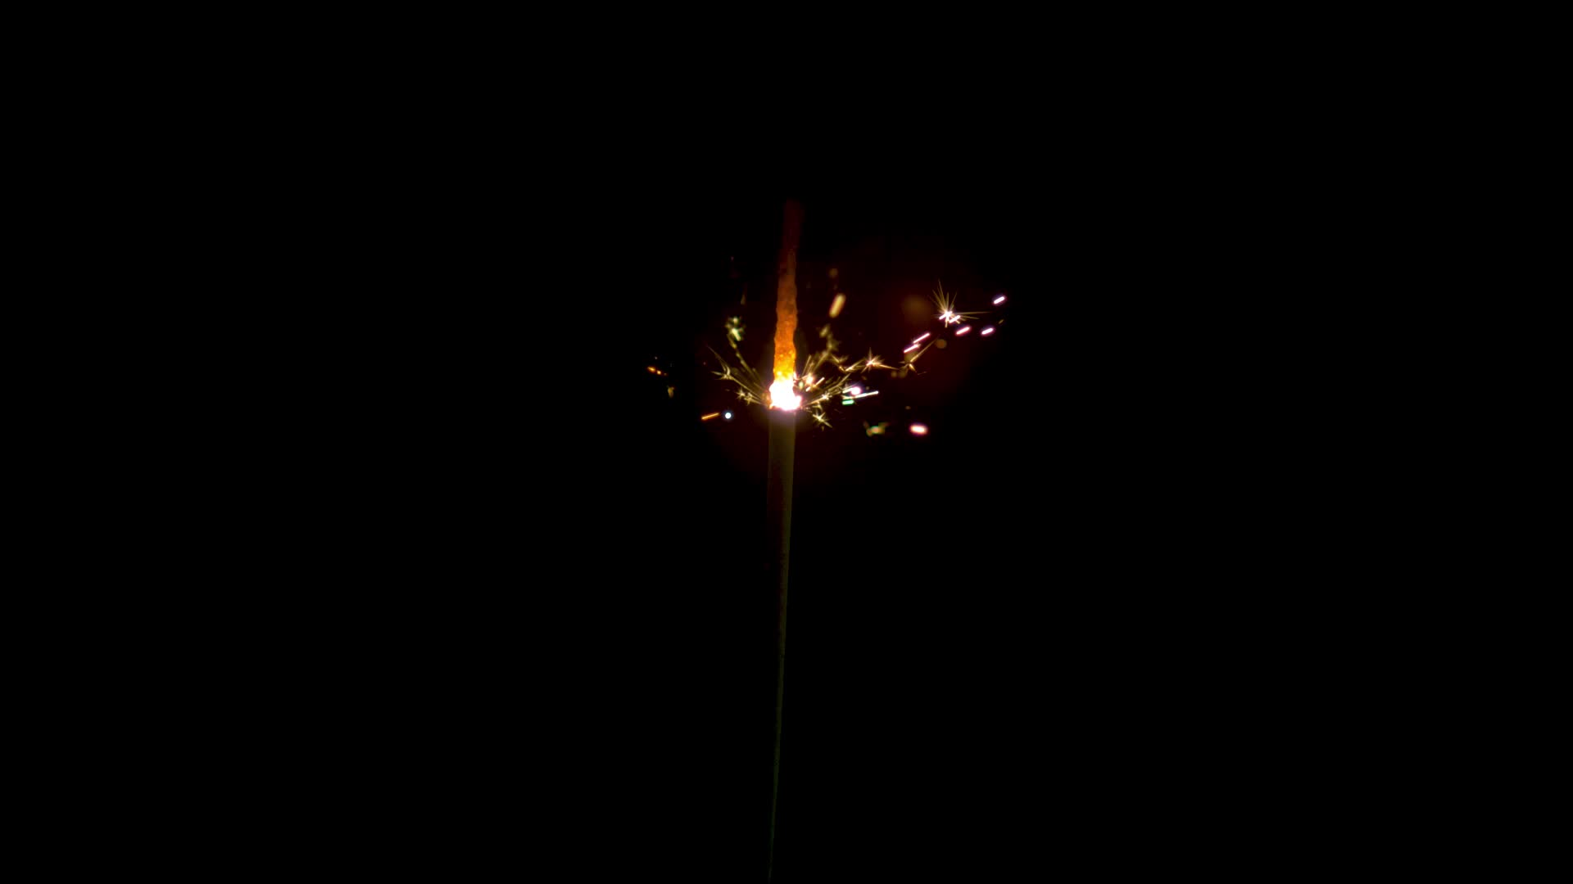
Eksperiment 3
Tag en laser
Tag nogle optiske dimser
Lys gennem dem med dimserne
Hvad sker det?
Kan I mon regne på det?
Kan man få laseren til helt at afbøje?

Slide 23
Lys i din hverdag
Dine øjne bliver snydt

Slide 24
Mikroeksperiment 2
Tag en lille bitte dråbe vand på jeres telefon
Prøv at have f.eks. et hvidt billede på skærmen
Hvilke farver kan I se?

Slide 25
Tak for i dag!
Og husk lys på jeres cykler!

